Slide 1
생활속의 보안
암표 거래 방지를 위한
생체 보안 기술 적용
(서아름,김수정,김필수)

Slide 2
목차
1. 암표의 의미
2. 암표의 심각성과 종류
3. 생체 보안기술의 의미
4. 생체 보안기술의 종류와 장단점

Slide 3
1.
1. 암표의 의미

Slide 4
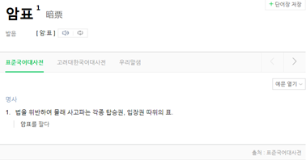
1.

Slide 5
1.
암표거래하는 사람을 처벌하면 되지 않을까?

Slide 6
오프라인
처벌 O
현장적발
1.
온라인
처벌 X
처벌 기준 X

Slide 7
1.
2.암표의 종류와 심각성

Slide 8
암표의 종류
1.
콘서트 암표
2. KTX 암표
3. 스포츠 경기 암표
4. 영화 암표

Slide 9
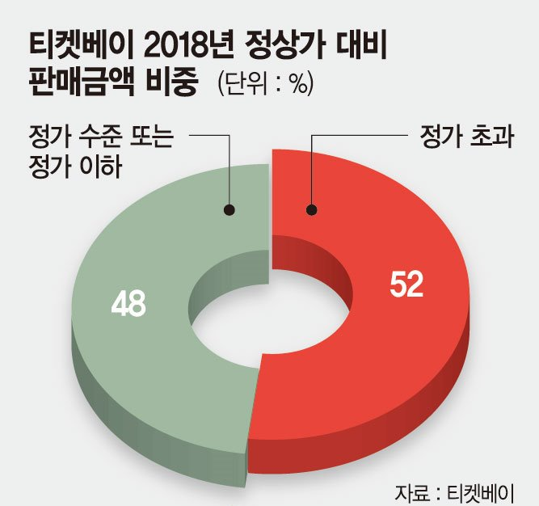
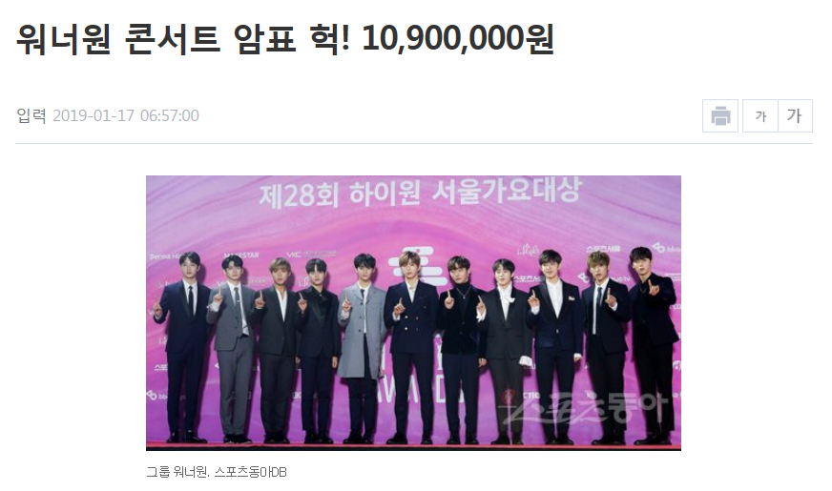
1.

Slide 10
암표의 심각성
재화에 질의 차이X
-> 서로 다른 값 지불
-> 공정한 거래 X
암표상인
-> 중간 유통업자 역할 X
3. 암표상인 개입(컨텐츠에 관심X)
-> 구매자(컨텐츠에 관심O) 피해

Slide 11
1.
3.생체 보안기술

Slide 12
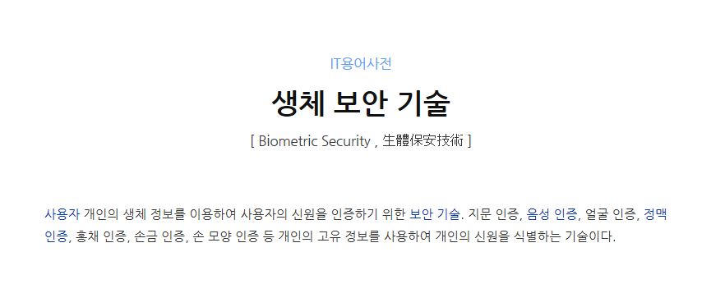
1.

Slide 13
1.
4. 생체 보안기술의 종류와 장단점

Slide 14

지문 인식
장점
가장 보편적이며 편리(간편한 인증에 용이)
단점
지문에 이물질이 묻거나 지문이 닳을 경우, 인식이 잘 되지 않음.

Slide 15
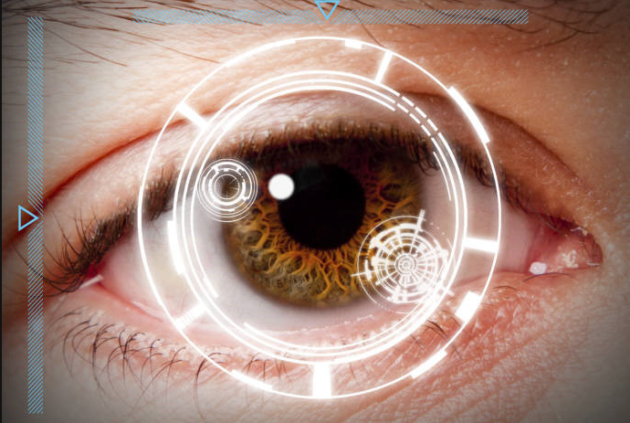
2. 홍채 인식
장점
보안수준이 매우 높음.
단점
눈높이까지 기계의 높낮이를 맞춰야 하기 때문에 번거로울 수 있다.

Slide 16
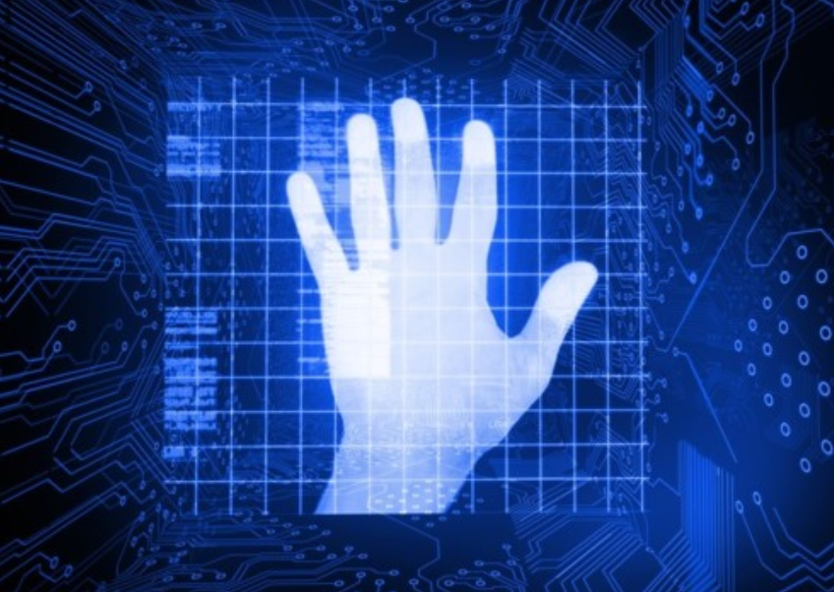
3. 정맥 인식
장점
지문이나 홍채와 같은 다른 바이오 정보보다 인증 정확도와 보안성이 높음.
단점
보편적으로 사용하기엔 가격부담이 큼.

Slide 17
4. 얼굴 인식
장점
인식률이 높고, 편의성이 뛰어남.
단점
화장,조명,표정 등에 따라 인식률이 상이.
사진이나 비디오 등으로 우회 가능.

Slide 18
암표 거래 무효화 방법
1.
생체 인증 통한 표 구입
2. 표 내부)) 구매자 생체 인증 정보 저장
3. 이용 시)) 생체 인증 재검사
4. 구매자 외의 생체 정보로는 표 이용 불가능

